Slide 1
Proyecto Apps Google
Machine Learning
Ángel Araya Gonzalez

Slide 2

Temas a tratar:
Problemática
Datos
Análisis exploratorio
Modelado
Resultados
Mejoras del proyecto
Preguntas y respuestas.

Slide 3
Problemática: No poder crear una App, competitiva en el mercado.
Propósito de la app
Experiencia del Usuario
Crear una App no es tan sencillo si no sabes por dónde empezar.
Quieres resolver un problema?, o quizás solo entretener a las personas? o crear algo útil?
Saber lo que quieren las personas y lo que no, es muy importante para saber que diseñar.

Slide 4
Objetivo del proyecto:
Definir qué Apps son más competitivas en el mercado y basado en ello crear un modelo para clasificarlas.

Slide 5
Conocer el mercado: Dataset Google Apps
Este Dataset con información de las apps de google del año 2018, es bastante conveniente para comprobar qué aplicaciones son las mejores, conocer sus características y rasgos es esencial para poder definir qué se quiere diseñar y cómo hacerlo.
Se puede obtener información como:
Cuales son las apps mejor calificadas?
Cuales son las peores calificadas?
Cuales son las Apps con mayores descargas?
Qué categorías tiene la mayor cantidad de aplicaciones mejores calificadas?
¿Qué categoría de aplicaciones tiene el tamaño promedio más grande?
Notes:
Alternar entre esta diapositiva y la siguiente.

Slide 6
Que contiene el Dataset?
- Nombres de las Apps
- Categorías
- Calificaciones o Rating
- Cantidad de Reseñas o Reviews
- Tamaños en Mb, Kb y b
- Cantidad de Descargas o Instalaciones
- Si es gratuita o de pago
- Precios
- Tipo de contenido
- Últimas actualizaciones
- Versiones de las apps
- Versiones del sistema android

Slide 7
Mejores Apps del mercado
Estas son algunas de las apps con más cantidad de reviews con 5 estrellas, dos de ellas están creadas y orientadas hacia la espiritualidad o religiones. La otro es una herramienta útil de cálculos.
Aquí se puede notar que incluso Apps con objetivos tanto sencillos como complejos pueden ser las favoritas de algunos
Algunas de ellas son:
1.- Ríos de Fe
2.- FD Calculator (EMI, SIP, RD & Loan Eligilibility)
3.- Oración CX

Slide 8
Peores Apps del mercado
Estas son algunas de las apps con más cantidad de reviews con 1 estrellas, la primera orientada al arriendo de DVDs, otra al mercado de valores y la última sobre la lotería de cierto país.
Aquí se puede apreciar que las aplicaciones relacionadas con dinero son de las peores calificadas por lo general.
Algunas de ellas son:
1.- CJ DVD Rentals
2.- CB Mobile Biz
3.- Lottery Ticket Checker - Florida Results & Lotto

Slide 9
Apps con mayor cantidad de descargas del mercado
Estas son algunas de las apps con más cantidad de instalaciones (mil millones), también de las más conocidas a nivel mundial, entre ellas las apps de mensajería que son muy útiles y como también las búsqueda de información.
Algunas de las Aplicaciones con mayor número de instalaciones son:
1.- Google Play Books
2.- Messenger – Text and Video Chat for Free
3.- WhatsApp Messenger
4.- Google Chrome: Fast & Secure
5.- Gmail

Slide 10
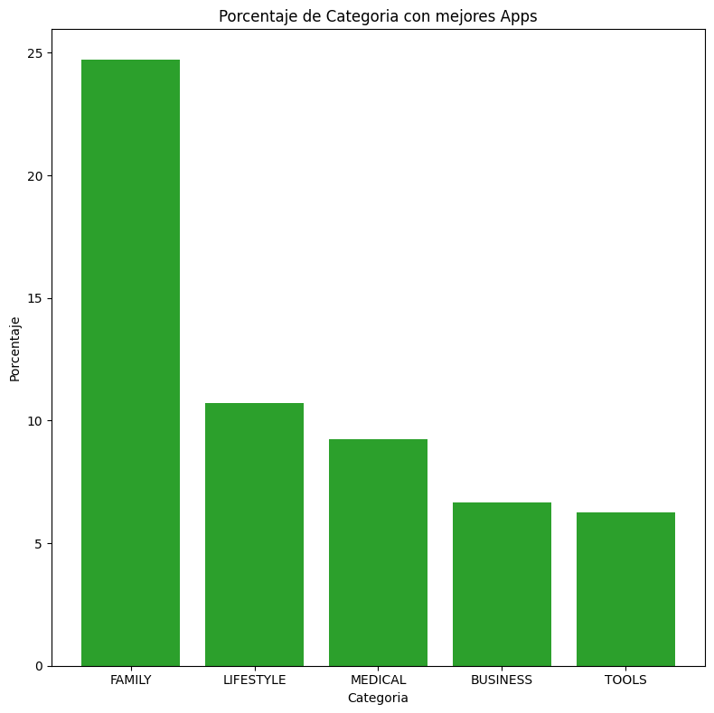
Categorías con mayor cantidad de Apps con 5 puntos de rating
La categoría con mayor cantidad de apps con 5 estrellas es FAMILY, esta categoría tiene 67 apps con 5 estrellas.
Esto no es tan extraño, ya que la mayoría de las apps están en esta categoría, pero no hay que quitarle merito, aun así tiene un porcentaje bastante superior a las demás.

Slide 11
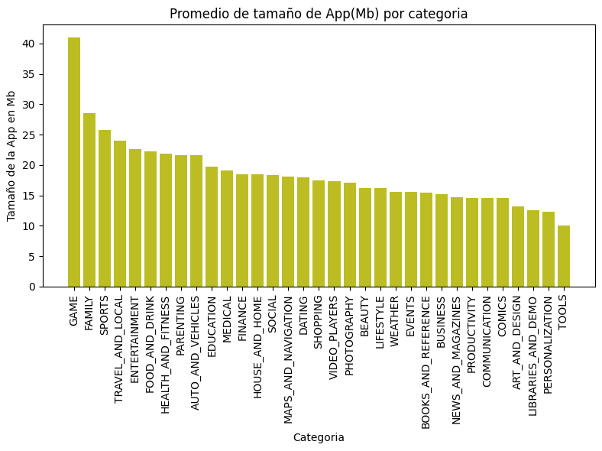
Promedio de los tamaños de las Apps por categoría
Estas son los promedios de tamaño en Mb por categoría, la categoría con mayor cantidad y sobrepasando por mucho a las demás es “GAME”, que tiene sentido ya que los videojuegos tienen la tendencia a tener imágenes o animaciones que de por si pesan más.
Dato: La categoría “GAME” tiene Apps con un promedio de calificaciones superior a 4 puntos.

Slide 12
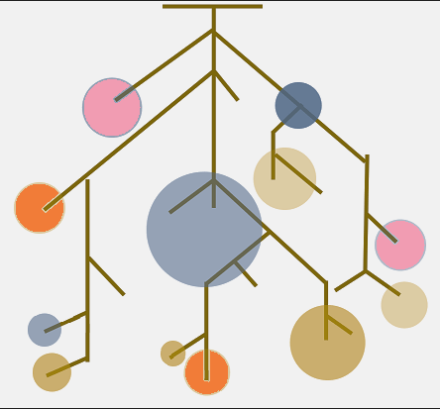
Entrenamiento del Modelo
Para lograr entrenar el modelo se considerando las siguientes variables del dataset :
Category
Reviews
Size
Installs
Type
Price
Content Rating
Last Updated
Siendo nuestro target la variable :
Rating
A todos se les realizaron distintos procesos por los cuales se prepararon sus datos, ya que los modelos de machine learning solo pueden recibir datos numéricos, estos procesos fueron:
Encoder: para las columnas categorías.
Escaladores: para las columnas numéricas.
Para el modelo se hicieron diferentes pruebas y se seleccione el modelo de Random Forest, en específico el modelo de clasificación.
Notes:
Aqui se explica superficialmente que es el encoder y el escalado

Slide 13
Exactitud del modelo Random Forest
75%
74%
Como se comentó anteriormente. se hicieron diferentes pruebas con diferente modelos, siendo Random Forest el modelo que logró dar mejores resultados, para sus datos de testing.
Logrando un 75% de Exactitud.
70%
Regresión Logística
Random Forest
KNeighbors

Slide 14
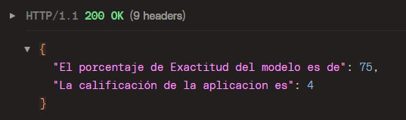
Api en un servicio Web de pruebas, Heroku.
Como no todo es teoría, pongamos en práctica el modelo, se generó en un servicio Web la Api del mismo, para que se ponga a prueba lo desarrollado, para ellos se necesita un cliente HTTP, para lograr mandarle los datos a la web con el método POST, con el siguiente formato:
{"Category": "FAMILY",
"Reviews": 92010,
"Installs": 1000000,
"Type": "Free",
"Price_usd": 0.0,
"Content Rating": "Everyone",
"Size_Mb": 5.9,
"Updated Mes": 9,
"Updated Año": 2018}
Se puede apreciar que las variables son distintas a las anteriores nombradas, esto es debido a las diferentes transformaciones comentadas anteriormente.
Esto es lo que nos entregaría el Api del modelo de vuelta:
Nos indica la exactitud del modelo entrenado del 75% y también cómo clasifica la App según una calificación de 4, que en este caso si es correcta.

Slide 15
Aún queda trabajo por hacer…
Como no todo es perfecto, el modelo es bastante mejorable en muchos sentidos y no solo el modelo si no también la web junto con la Api, algunas posibles mejoras son:
Un mejor procesamiento, lamentablemente el procesamiento de los datos toma demasiado tiempo, por lo que mejorar el dispositivo otorgara una clara mejora a la hora entrenar los datos.
Un mejor diseño de la web también entregará un entendimiento más sencillo de los resultados

Slide 16
Preguntas?

